Slide 1
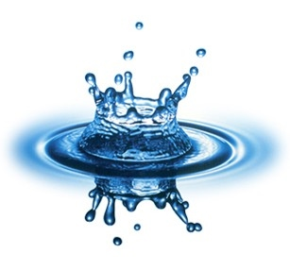
מים והשקיה!

Slide 2
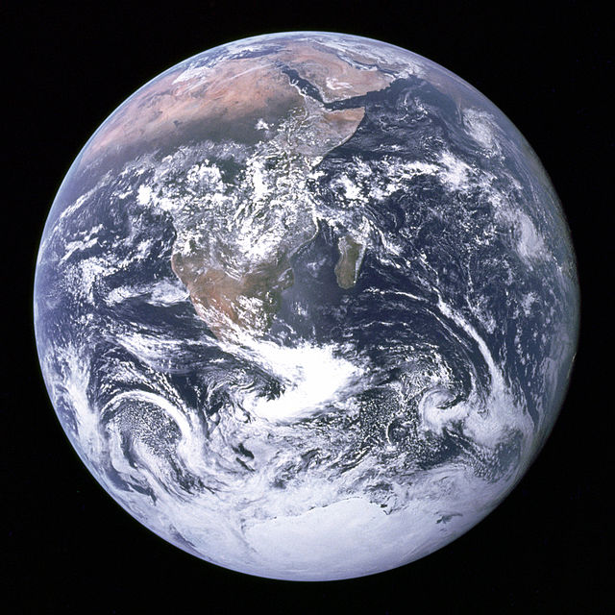
המים
המים מכסים 2/3 מכלל כדור הארץ.
נמצאים ב: אוקיינוסים, אגמים, נחלים וגם... בקרקע ובאוויר!
מהווים את עיקר משקלו של כל
יצור חי (מעל 70% ממשקל אדם).
בלי המים – אין חיים!

Slide 3
תכונות המים:
*המסה
*קירור
*תנועה/הובלה
*שקיפות
ועוד...

Slide 4
* המסה - המבנה הסידורי של מולקולות המים מאפשר לחומרים אחרים להסתדר בין מולקולות המים מבלי לעבור שינוי (ללא תהליך כימי).
כך שלמוצקים שונים וגזים יש אפשרות לתנועה מתא לתא וממקום למקום בגוף חי ובצמח כאשר הם ממוסים במים.
* תנועה/הובלה – תנועת מים מתאפשרת ע"י כוחות קוהזיה ואדהזיה (גם בקרקע)
* שקיפות - מאפשרת חדירת קרני אור לצמח וע"י כך פוטוסינתזה.
* קירור – במהלך אידוי מים מתרחשת התקררות.

Slide 5
חשיבות המים בצמח
*המים משתתפים בתהליך כימי – הפוטוסינתזה .
*משתתפים כממסים של מינרלים מהקרקע ומסייעים להעביר אותם במעלה הצמח.
*יוצרים לחץ טורגור וגורמים לצמח להיות מתוח וזקוף.

Slide 6
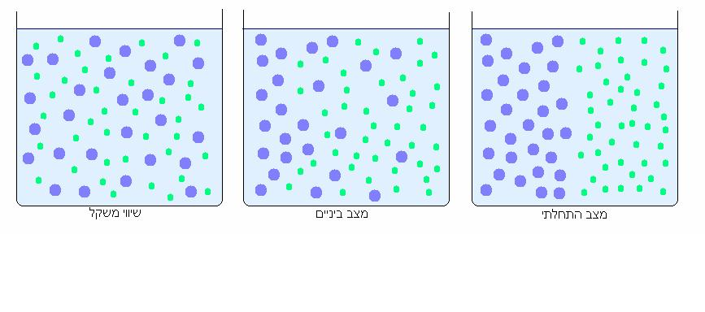
קליטת המים מהקרקע
כבר למדנו שהמים עוברים באוסמוזה.
המים לא יכולים לעבור חזרה אל הקרקע בגלל דפנות התאים בשורשים.

Slide 7
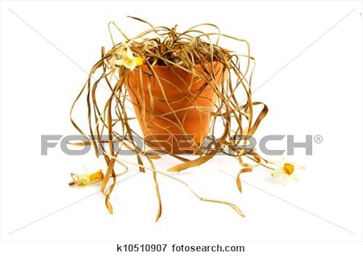
כמישה
מתוך המילון:
הִצטַמקוּת, בלייה, התקמטות, התכווצות, התייבשות.

Slide 8
נקודת כמישה
המושג מתייחס דווקא למצב המים בקרקע:
מצב בו בקרקע אין מים זמינים לצמח והצמח מפסיק לקלוט מים מהקרקע.
הצמח עדיין מאבד מים וככל שהזמן עובר, הצמח מתייבש ונכנס למצב של כמישה.

Slide 9
כמישה חולפת:
הצמח מצליח להתאושש ממצב הכמישה לאחר הוספת מים לקרקע.
כמישה מתמדת:
צמח שלא מצליח להתאושש על אף הוספת מים. הצמח מתייבש ומת.

Slide 10
המים בקרקע
מקור המים בקרקע הוא ממשקעים או מהשקיה.
כאשר חודרים מים אל הקרקע, חללי האוויר מתמלאים במים ונקשרים מים אל חלקיקי הקרקע.
קרקע רוויה: קרקע שכל חללי האוויר בה מלאים מים. תוספת מים לא תיספג יותר בקרקע ועודפי המים יחלחלו לעומק בכוח הכובד.
קיבול שדה: הרטיבות בקרקע לאחר שחלחלו עודפי המים.
במצב זה הקרקע מכילה מים אוויר וחלקיקי קרקע.
המים הנמצאים בקרקע במצב זה הם המים הקשורים לחלקיקי הקרקע והמים הנמצאים בחללי האוויר הנימיים.
במצב של קיבול שדה, רק המים הנימיים זמינים לצמח!

Slide 11
לאחר שהצמח קלט את כל המים הזמינים בקרקע,
עדיין יש מים בקרקע הקשורים לחלקיקי הקרקע בכוחות חזקים מאוד.
מים אלו נקראים מים היגרוסקופיים והם אינם זמינים לצמח!

Slide 12
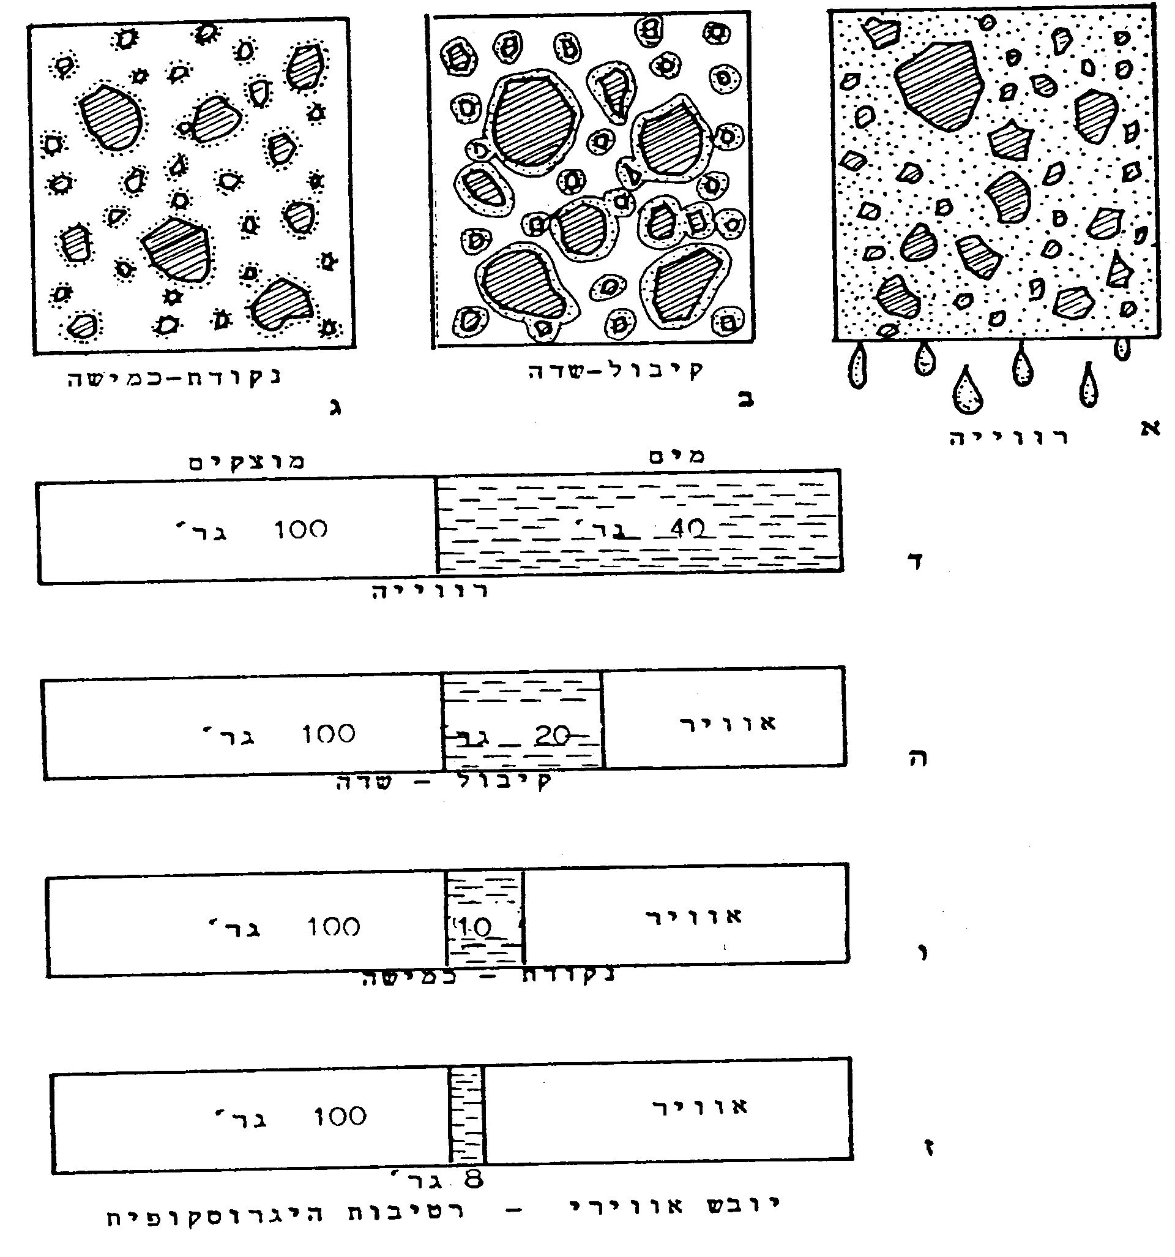

Slide 13
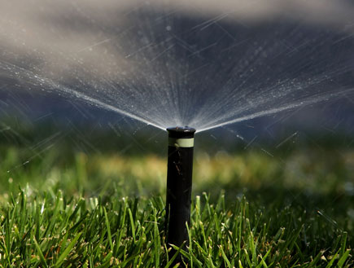
השקיה!

Slide 14
למה אנחנו משקים?
כמה אנחנו צריכים להשקות?

Slide 15
בכל סוגי הגידולים ובכל סוגי הקרקעות,
אנו צריכים שהקרקע תהיה תמיד במצב של קיבול שדה (או קרוב מאוד אליו)!
ז"א, שתמיד יהיו מים זמינים לצמח ולא נגיע לנקודת כמישה.

Slide 16
כיצד נקבעת כמות המים בקיבול שדה?
כך נוכל לחשב כמה מים צריך להשקות ומתי.

Slide 17
התשובה לכך מורכבת והרבה מאוד חוקרים במהלך המון שנים עשו אין ספור מחקרים וניסויים בהקשר זה.
בסופו של דבר, הגיעו למודל טוב המתייחס לכמה משתנים:
סוג הגידול.
איזור אקלים.
סוג הקרקע.

Slide 18
סוג הגידול – תלוי מה אנחנו מגדלים.
איזור אקלים – מהם התנאי הלחות
טמפרטורה
וכמויות משקעים
באיזור הספציפי בו אנו מגדלים.
סוג הקרקע – ישנו הבדל גדול מאוד בין קרקע חולית לקרקע חרסיתית!

Slide 19
סוג הגידול
כמות המים להשקיה , תלויה בסוג בצמח.
כמו שכבר למדנו, הצמח מאבד מים דרך העלים.
גיל הצמח, גודל הצמח וכמות העלים שעליו משפיעים על כמויות המים שהוא מאבד ובהתאם לכך גם נצטרך להתייחס לכמויות ההשקיה.

Slide 20
סוג הקרקע
בקרקע חולית (קלה), חלקיקי הקרקע גדולים יחסית וחלחול המים מהיר.
בקרקע חרסיתית (כבדה), חלקיקי הקרקע קטנים מאוד. מסודרים בצפיפות וחלחול המים איטי.
לכן – קרקע חולית נחשבת לקרקע בעלת תאחיזת מים נמוכה
וקרקע חרסיתית הינה בעלת תאחיזת מים גבוהה.

Slide 21
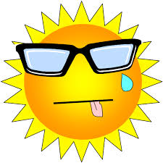
אזור גידול
אופן ההשקיה יקבע על פי כמות הגשמים היורדים באזור
ובהתאם לטמפרטורה באזור המשפיעה גם על איבוד המים מהצמח וגם על אידוי מים מהקרקע.

Slide 22
ישראל (ומדינות רבות אחרות בעולם) עניה מאוד במים.
השאיפה היא תמיד לחסוך כמה שאפשר!
פותחו שיטות ואביזרים רבים כדי לקבוע את המועד המדויק להשקיה ובכך למנוע השקיה בזבזנית.

Slide 23
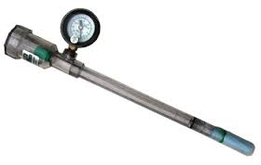
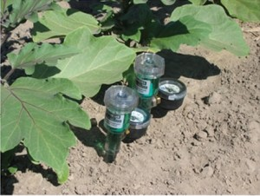
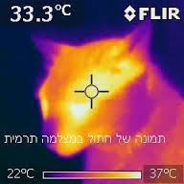
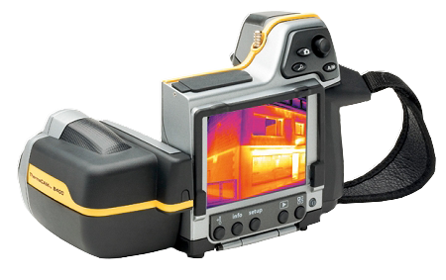
שיטות שפותחו לקביעת מועד ההשקיה
טנסיומטר – בודק את כמות המים בקרקע.
בדיקת עלים – בודק כמות מים בצמח.
בדיקות קרקע – מבוססות על הרכב חלקיקי הקרקע.
צילום טרמי – בודק את טמפ' הצמח.

Slide 24
אז מה התשובה??
בגדול –
בקרקע חולית – משקים כמויות מים קטנות במרווחי זמן קצרים.
בקרקע חרסיתית – משקים כמות מים גדולה יותר במרווחי זמן ארוכים יותר.

Slide 25
חשוב לדעת:
ישנם גידולים מסוימים אותם מגדלים בשדות 'בעל' = שדה ללא השקיה כלל.
גידולים אלו מבוססים על מי גשם בלבד.
שדות אותם משקים, נקראים שדות 'שלחין'.
בישראל, מתי אפשרי לגדל בשדות 'בעל'?

Slide 26
טבלת ממוצעים רב שנתית בלונדון - אנגליה
דצמבר | נובמבר | אוקטובר | ספטמבר | אוגוסט | יולי | יוני | מאי | אפריל | מרץ | פברואר | ינואר | חודש
8 | 9 | 14 | 18 | 21 | 22 | 20 | 17 | 13 | 9 | 8 | 7 | טמפרטורת מכסימום
3 | 5 | 8 | 11 | 13 | 13 | 11 | 8 | 5 | 3 | 2 | 2 | טמפרטורת מינימום
7 | 6 | 7 | 6 | 6 | 6 | 6 | 5 | 5 | 5 | 5 | 6 | ימי גשם בממוצ

Slide 27
ובישראל..
ממוצע ימי גשם חודשי:
ינואר – 10 ימים
פברואר – 9
מרץ – 7
אפריל – 2.5
מאי – 1
יוני, יולי, אוגוסט – 0!
ספטמבר – 0....
אוקטובר – 2
נובמבר – 5
דצמבר - 8

Slide 28
מקורות המים להשקיה:
מים שפירים:
מים מתוקים לשתיה והשקיה.
מקורם בבארות ומאגרים תת קרקעיים המתמלאים ממי גשם.
וכן, מים שאובים מהכנרת.
מובלים בכל הארץ ע"י המוביל הארצי.

Slide 29
מים קולחים:
מי ביוב שטוהרו. מים ממוחזרים.
טיהור המים נעשה ע"י בריכות חימצון וע"י מתקני טיהור כמו ה"שפדן".
המים אינם ראויים לשתיה כיוון שמכילים מתכות רעילות וחיידקים גורמי מחלות.
אך ראויים להשקייה בחקלאות.
*טיהור מי קולחין חוסך שימוש במים מתוקים.
*מסייע בהפחתת מזהמים בקרקע.
*זול יותר מהתפלת מים.

Slide 30
מים מותפלים:
התפלת מי ים כדי להפטר מכמויות המלח הגדולות במים.
פותחו שיטות שונות ( בניהן אוסמוזה הפוכה ) בהן מתקבלים מים ראויים לשתיה והשקיה.
שיטה זו עדיין נחשבת יקרה.
https://www.youtube.com/watch?v=APbhBPK4n50

Slide 31
איך משקים?
ממטירים
טפטוף
תלמים.

Slide 32
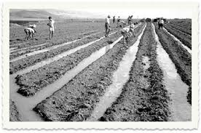
השקיה בתלמים - בהצפה

Slide 33
ממטירים
מערפלים.
ממטרות.
קו – נוע.
מתזים.

Slide 34
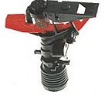
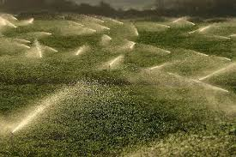
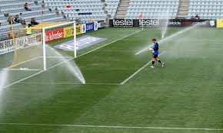
ממטרות

Slide 35
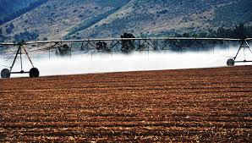
קו נוע

Slide 36
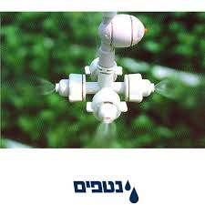
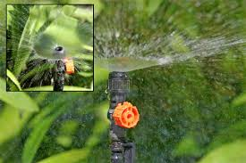
מתזים מערפלים

Slide 37
טפטוף
טפטוף.
טפטוף טמון.

Slide 38
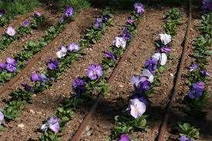
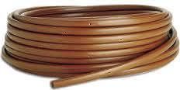

Slide 39


Slide 40
מאפייני אביזרי ההשקיה:
טפטוף –
השקיה נקודתית: משקה רק ליד הצמח.
מתאים להשקיה בשדה, מתאים במיוחד להשקיה בשדות בהם יש שיפוע.
מתאים להשקיית עציצים.
אינו מתאים להנבטה ולשדות בהם הגידולים צפופים.

Slide 41
החסרונות בטפטוף:
סתימות של הטפטפות.
הציוד עלול להיהרס בזמן עיבוד השדה.

Slide 42
ממטירים:
*משקים שטח נרחב יותר, ומרטיבים את כל השטח המושקה.
כיוון שכך, השקיה זאת נחשבת בזבזנית.
*ההמטרה מרטיבה גם את נוף הצמחים, מה שלפעמים גורם להתפתחות מחלות.
*המטרה לא מבוקרת יכולה לגרום נזקים למבנה הקרקע.

Slide 43
*במקרים בהם מזרימים דשן עם מי ההשקיה, הדשן מרטיב את הנוף ועלול לגרום לנזק.
הנזק יתקבל כיוון שהדשן מכיל מלחים וריכוז גבוה של מלח גורם לצריבה בעלים.

Slide 44
ישנם מקרים בהם יש יתרון גדול להמטרה:
*כמו בהנבטת שדות (ממטרות).
*קירור האוויר והצמחים (מערפלים).
*השקיית שדות בעלי גידול צפוף.
*השקיה טובה כאשר בית השורשים רחב. כמו בהשקיית עצים במתזים.

Slide 45
השקיה בעציצים
נקבע את כמויות המים להשקיה עפ"י:
סוג המצע.
נפח העציץ.
סוג הצמח.
סוג בית הגידול.

Slide 46
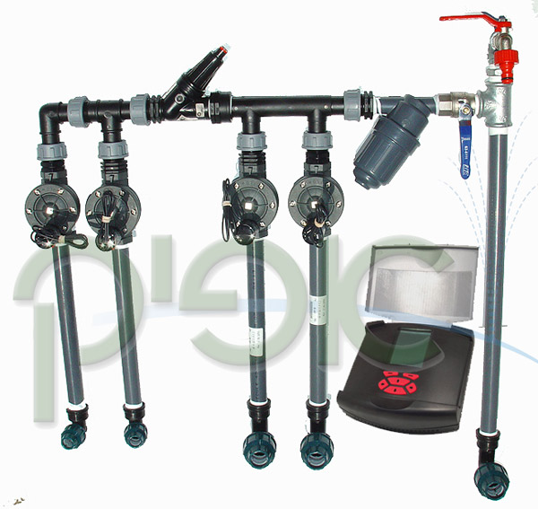
מערכות השקיה:
ממה מורכבת?

Slide 47
*קוצב מים – כיום רוב הקוצבים הם בעצם מחשבי השקיה. קובעים את כמות המים.
*ווסת לחץ.
*מז"ח.
*משאבת דשן.
*ברז ראשי. ברזים משניים.
*מוביל מים.
*אביזר השקיה.

Slide 48
בין כל אלה מחברים אביזרים שונים.

